Slide 1
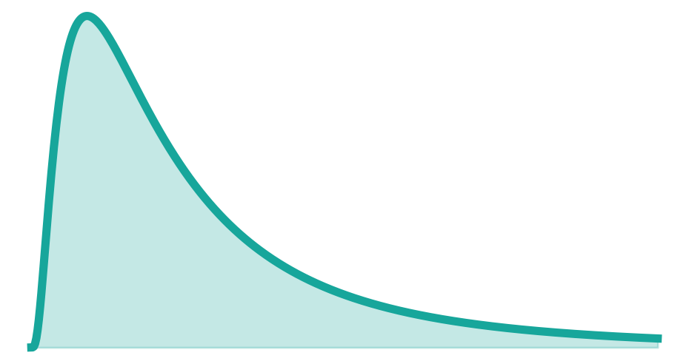
SEMANA 1 · SEVERIDAD
Sesión 3
Severidad en la práctica: el ramo y las transformaciones
Matemáticas Actuariales para Seguro de Daños, Fianzas y Reaseguro
La severidad que modelas no es la cruda: el ramo la ubica y la póliza la transforma.
la severidad, transformada
Facultad de Ciencias · UNAM

Slide 2
La severidad que modelas no es la cruda
Antes del laboratorio, el contexto del ajuste
En la sesión anterior vimos la severidad como variable aleatoria y por qué manda la cola.
Pero en la práctica casi nunca modelas la severidad “cruda” (ground-up, el monto real del daño).
Dos cosas la condicionan: el RAMO —en qué escala y con qué cola vive— y la PÓLIZA —deducible, límite, coaseguro.
Hoy: cómo se ve la severidad tal como te llega, y qué implica eso para modelarla y tarificarla.
MASDFR · Semana 1 · Sesión 3 — Severidad en la práctica
2 / 11

Slide 3
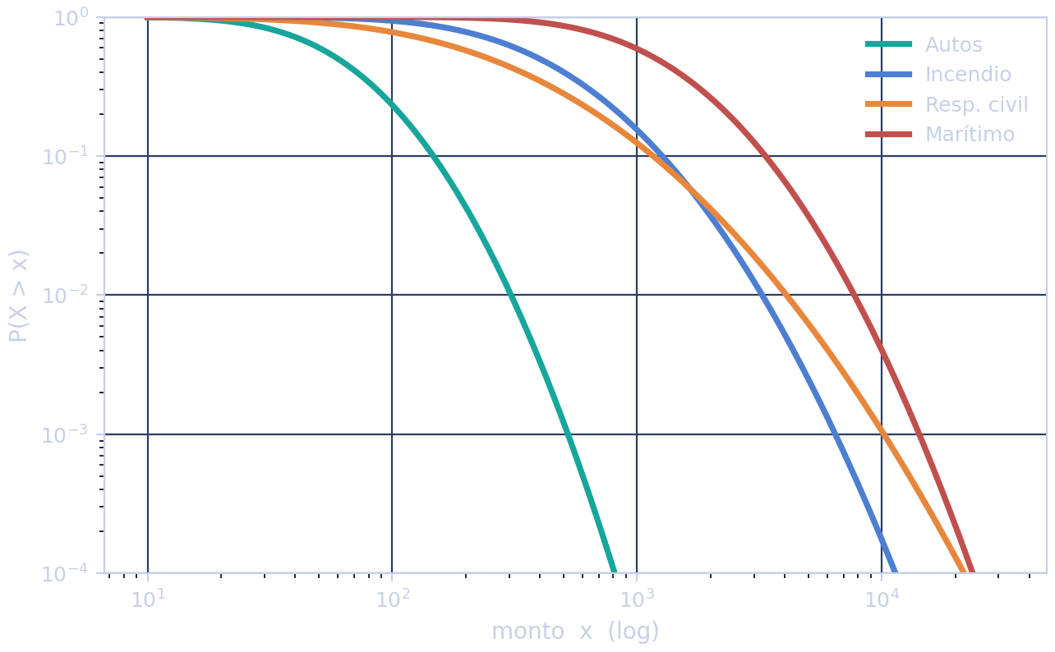
La severidad cambia entre ramos
Distinta escala y distinta cola → distinto rango razonable
Autos: montos chicos y cola relativamente ligera (muchos siniestros pequeños).
Incendio, responsabilidad civil, marítimo: escalas mayores y colas más pesadas.
El ramo define en qué rango es razonable simular: un siniestro de auto no vive donde uno marítimo.
Elegir mal el rango o la cola = simular montos absurdos y tarificar mal.
MASDFR · Semana 1 · Sesión 3 — Severidad en la práctica
3 / 11

Slide 4




Lo que la póliza le hace a la severidad
Cuatro transformaciones que cambian lo que la aseguradora paga
Deducible
Límite / suma asegurada
Coaseguro
Reaseguro
corta por abajo
corta por arriba
escala el pago
corta la cola (Tema 5)
Cada una cambia la severidad OBSERVADA — no la del daño real.
MASDFR · Semana 1 · Sesión 3 — Severidad en la práctica
4 / 11

Slide 5
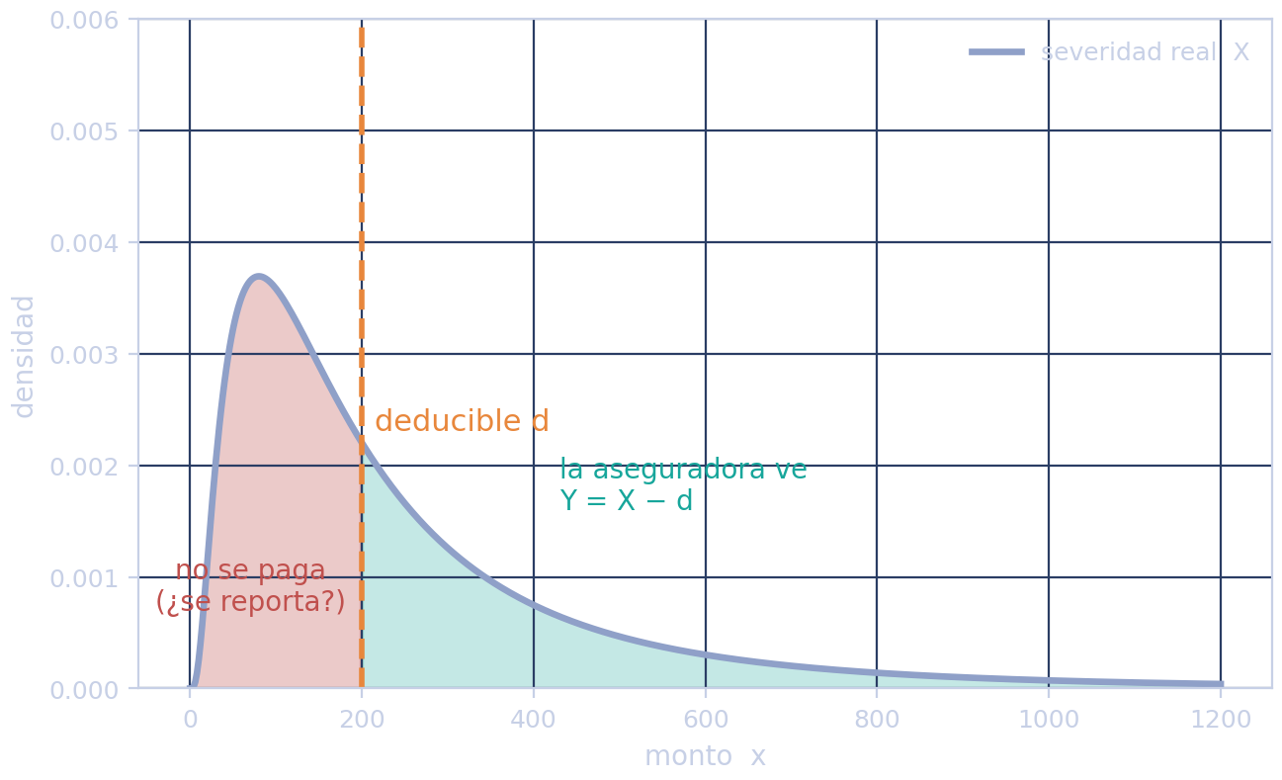
Deducible: corta por abajo
El asegurado absorbe los primeros d
Censura: sabes que hubo siniestro, pero el pago es max(X − d, 0).
Truncamiento: si los siniestros menores a d no se reportan, ni siquiera los ves → tu muestra queda sesgada.
MASDFR · Semana 1 · Sesión 3 — Severidad en la práctica
5 / 11

Slide 6


Truncamiento vs. censura — el punto fino
Dos cosas distintas que la póliza le hace a tus datos
Truncamiento (por la izquierda)
Censura (por la derecha)
Solo observas los siniestros con X > d; los menores no existen en tus datos.
Debes ajustar con la densidad condicional f(x)/S(d), no con f(x).
Ignorarlo infla la media y sesga la cola.
Observas min(X, L): los que exceden L aparecen “amontonados” en L.
La verosimilitud es mixta: densidad para los pagos < L y masa S(L) para los que topan.
Es el efecto del límite o la suma asegurada.
MASDFR · Semana 1 · Sesión 3 — Severidad en la práctica
6 / 11

Slide 7
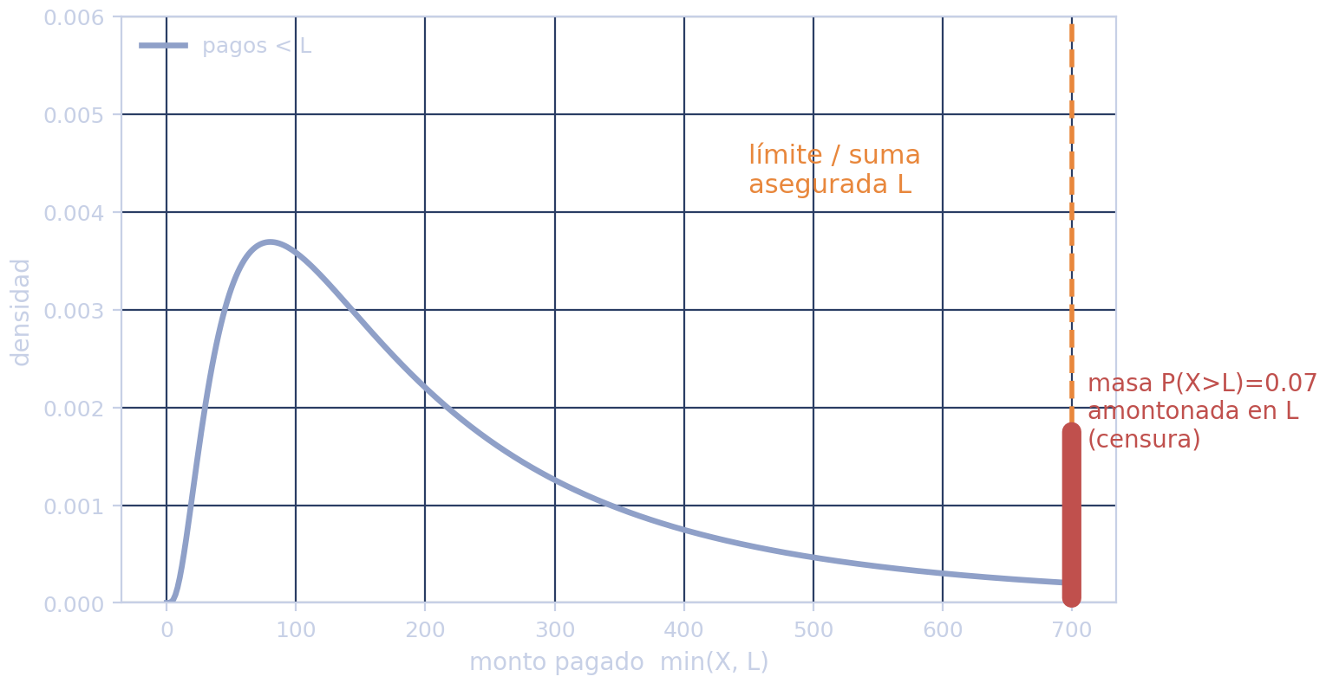

Límite y suma asegurada: censura por la derecha
La aseguradora paga a lo más L
El pago es min(X, L): todo lo que exceda la suma asegurada se topa en L.
La probabilidad P(X > L) se acumula como una masa puntual en L (censura).
La prima con límite es la esperanza limitada — la que ya vimos:
MASDFR · Semana 1 · Sesión 3 — Severidad en la práctica
7 / 11

Slide 8
Coaseguro y reaseguro
Escalar el pago, y cortar la cola desde arriba
Coaseguro
Reaseguro (adelanto del Tema 5)
El asegurado y la aseguradora comparten el pago en una proporción α.
Escala la severidad observada; suele combinarse con el deducible.
Un exceso de pérdida con prioridad M: el reasegurador ve max(X − M, 0).
Es el mismo corte del deducible, pero por arriba y del lado del reasegurador: recorta la cola.
MASDFR · Semana 1 · Sesión 3 — Severidad en la práctica
8 / 11

Slide 9
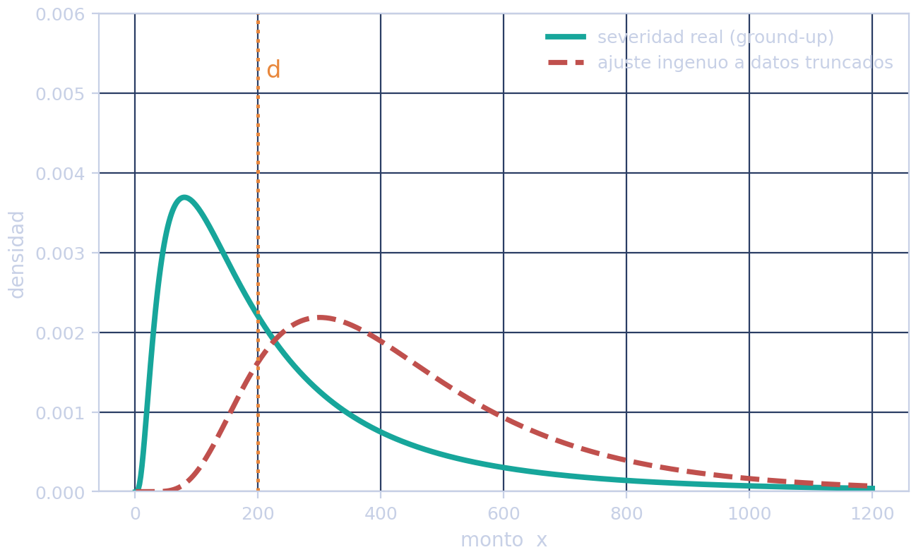
Por qué nos importa al modelar
La lección que amarra todo
Si ajustas a datos que ya traen deducible y límite, ajustas la severidad TRANSFORMADA, no la del daño real.
Para tarificar bien —o para cambiar el deducible del producto— necesitas la severidad ground-up.
Por eso hay que modelar datos truncados y censurados, no crudos.
El ajuste ingenuo (curva roja) queda sesgado: sobrestima los montos y deforma la cola.
MASDFR · Semana 1 · Sesión 3 — Severidad en la práctica
9 / 11

Slide 10
No son supuestos: son cláusulas registradas
El puente con la nota técnica
El deducible, el coaseguro, la suma asegurada y el esquema de reaseguro son cláusulas del producto.
Van documentadas en la nota técnica que se registra ante la CNSF (CUSF) — no son supuestos que el actuario inventa.
Al modelar, tus transformaciones deben ser consistentes con lo que el producto realmente ofrece y con lo registrado.
Cláusulas que
modelas y documentas
Deducible
Coaseguro
Suma asegurada
Reaseguro
MASDFR · Semana 1 · Sesión 3 — Severidad en la práctica
10 / 11

Slide 11
Al laboratorio: la Práctica A1
Ya con criterio para ajustar la severidad de su ramo
1
Ubicar el rango y la cola típica del ramo de su equipo.
2
Ajustar la severidad (las candidatas de la sesión anterior).
3
Aplicar y visualizar el efecto de deducible, límite y coaseguro.
4
Reportar cómo esas transformaciones mueven la prima.
5
Distinguir siempre qué es dato crudo y qué es dato transformado.
Con esto, el ajuste deja de ser “un histograma pelón”: entienden qué modelan y por qué.
MASDFR · Semana 1 · Sesión 3 — Severidad en la práctica
11 / 11

